Slide 1
ABORDAJE INTEGRAL , Para la prevencion y eliminacion de la malaria.
Ministerio de salud, Departamento de control de vectores, Panama
2014

Slide 2
Vigilancia Epidemiologica
Componente atencion
Componente vectorial
Componente promocion

Slide 3
Componente de atencion
Control y seguimiento de casos positivos.
Estratificacion de zonas malaricas
Vigilancia permanente de poblaciones afectadas *(busqueda activa y pasiva)

Slide 4

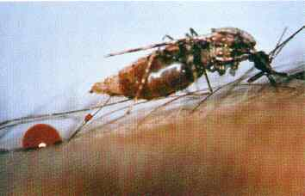
AREAS DONDE PERSISTE TRANSMISION DE MALARIA
REPÙBLICA DE PANAMÀ AÑO 2013
MAR CARIBE
GUABITO
KUNA YALA
COMARCA
NGOBE BUGLE
BOCAS
PANAMÁ
ESTE
DEL
BAYANO
COSTA RICA
P.Rìo
Chiriquì
NURRA
TORO
MORTI
UALA
CHIRIQUÍ
648
VERAGUAS
SAN FCO.
BARÙ
CAÑAZAS
DARIÉN
TUCUTI
ÑURUN
COLOMBIA
JAQUÉ
Y PTO. PIÑA
OCEANO PACÍFICO
Focos Malaricos
Anopheles albimanus
Alimentandose

Slide 5
Situación malárica en la Comarca Guna Yala
2007
18
2008
19
2009
121
2010
42
2005
59
2006
9
2011= 34
2012=139
2013=127
2014 *= 1
Guna Yala
DEL
TORO
CHIRIQUÍ
648
* Hasta la
Semana 6

Slide 6
Situación malárica en la Comarca Madugandi
2007
326
2008
182
2009
147
2010
74
200563
2006
208
2011= 59
2012= 308
2013= 221
2014* =22
Bayano
DEL
TORO
CHIRIQUÍ
648
* Hasta la Semana 6

Slide 7
Situación malárica en la Comarca Wargandi
2007
99
2008
68
2009
64
2010
26
200596
2006
66
2011= 28
2012= 75
2013= 60
2014* = 4
DEL
Wargandi
TORO
CHIRIQUÍ
648
* Hasta la Semana 6

Slide 8
Diagnostico y tratamiento oportuno
Red nacional de Diagnostico .
Tratamiento y seguimiento de casos

Slide 9
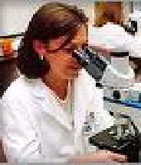
MAPA No.3
DISTRIBUCIÒN DE LOS LABORATORIOS PARA REALIZAR DIAGNOSTICOS PARASISTOCOPIA DE LA MALARIA Y CON LA DEBIDA COORDINACIÒN DE LAS REGIONES DE SALUD Y HOSPITALES
REPÚBLICA DE PANAMÁ AÑO 2013
MAR CARIBE
1
KUNA YALA
4
C O L Ò N
1
4
PANAMÁ
ESTE
BOCAS
1
COSTA RICA
PMA.
METRO
DEL
TORO
CHIRIQUÍ
2
648
1
1
VERAGUAS
DARIÉN
1
LOS
SANTOS
COLOMBIA
OCEANO PACÍFICO
LABORATORISTA

Slide 10
Componente vectorial
Control de criaderos
Control de poblaciones adulta de anofelinos.
    Rociado intradomiciliar,
    Nebulizaciones espaciales

Slide 11
Limitaciones
Recurso humano capacitado
Obstaculo para utilizacion pruebas rapidas
Falta de supervision
Falta de equipos y medios de transporte

Slide 12
Oportunidades
Coordinacion con Parteras y *Neles
En la comarca Madugandi
*medicos tradicionales

Slide 13
GRACIAS

